Slide 1
Asp.net Core & IIS
Escalabilidade com Requisições Assíncronas.

Slide 2

Deixe-me apresentar a você
eu
pai
mcts
mcsa
open source
experiência
Bruno Brito
Software craftsmanship
Genius SIS - @Florida – Software Engineer
Fornax – @Brasil – Consultor e Pré Vendas técnico.
JP Project - @Github – Painel IdentityServer4
bhdebrito
brunohbrito
brunohbrito

Slide 3

Company
Overview

Slide 4
Company at glance
40
29
12
STATES
EMPLOYEES
COUNTRIES
1,2M+
170+
4M+
STUDENTS
CLIENTS
ENROLLMENTS

Slide 5
40 states clients

Slide 6
Worldwide presence
Bahrain
Canada
UK
India
United States
Singapore
UAE
Australia
Saudi Arabia
Bahamas
Colombia
Brazil

Slide 7
Corporation market
CORPORATIONS
Disney
Adidas
Mayo Clinic
AllState Insurance
GOVERNMENT
US Dept of Agriculture
US Dept of Transportation
CA Dept of General Services
CA Depf of Conservation
ORGANIZATIONS
Alberta Union of Provincial Employees
City of Hope
CA Victims Compensation Board
DEFENSE
Airforce Special Operations
MCTFT
US Air Force
INTERNATIONAL
Bahrain Petroleum Company
Palladium
DIAN (Colombia)
International Chamber of Commerce
PROFESSIONAL DEV
University of Pittsburgh
Bellevue University
United Educators
SUNY – State Univ of NY State

Slide 8
Anatomia de uma aplicação Web.

Slide 9

O HTTP
É assíncrono ou sincrono
SINCRONO

Slide 10

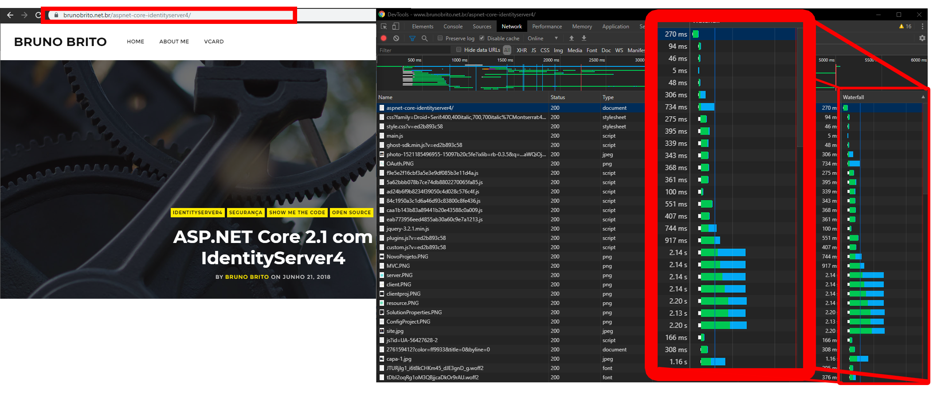
Browser

Slide 11
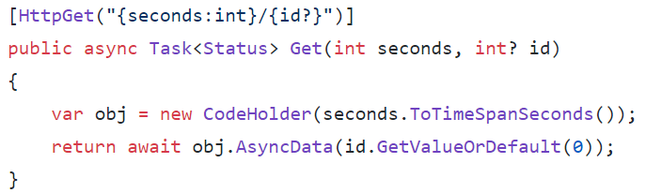
Async task
Aumentar a escalabilidade da aplicação

Slide 12
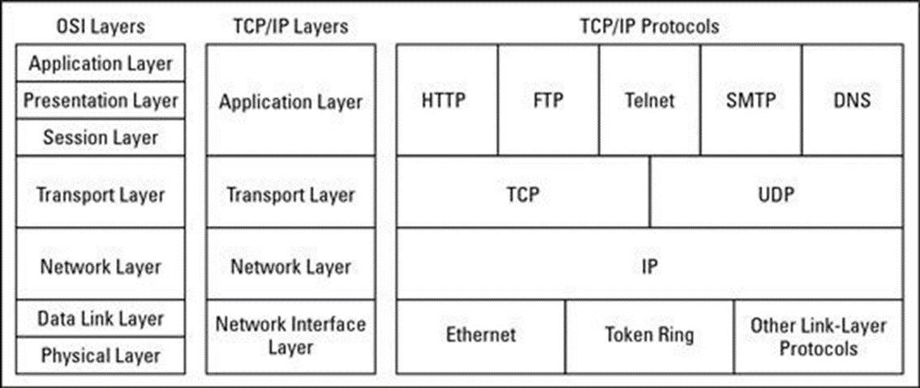
protocolo http
protocolo comunicação
connectionless
porta 80

Slide 13
webserver iis
Um software transferência http
escuta porta 80
não é ASP.NET
pode hospedar PHP, páginas estáticas, node

Slide 14
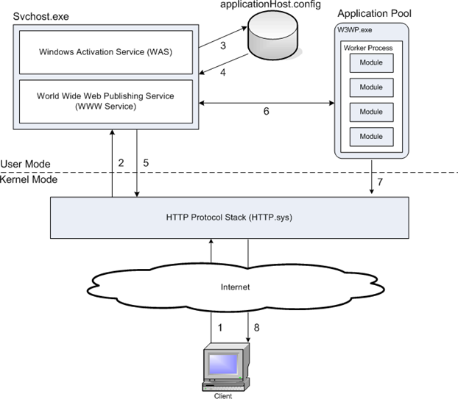
IIS a requisição

Slide 15


Achou que não ia ter o kestrel?

Slide 16
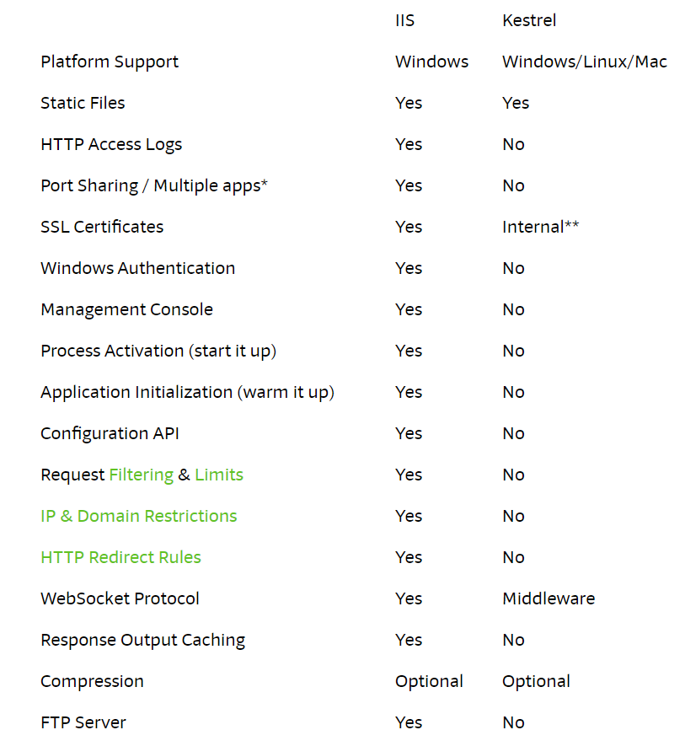
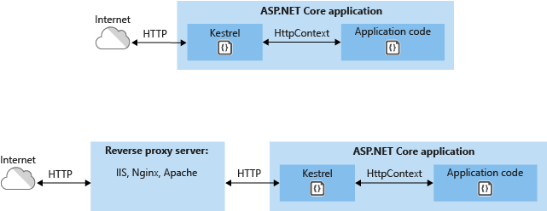
web-server do ASP.NET CORE
multiplataforma
em qualquer sistema
Windows / mac / linux
proxy reverso

Slide 17
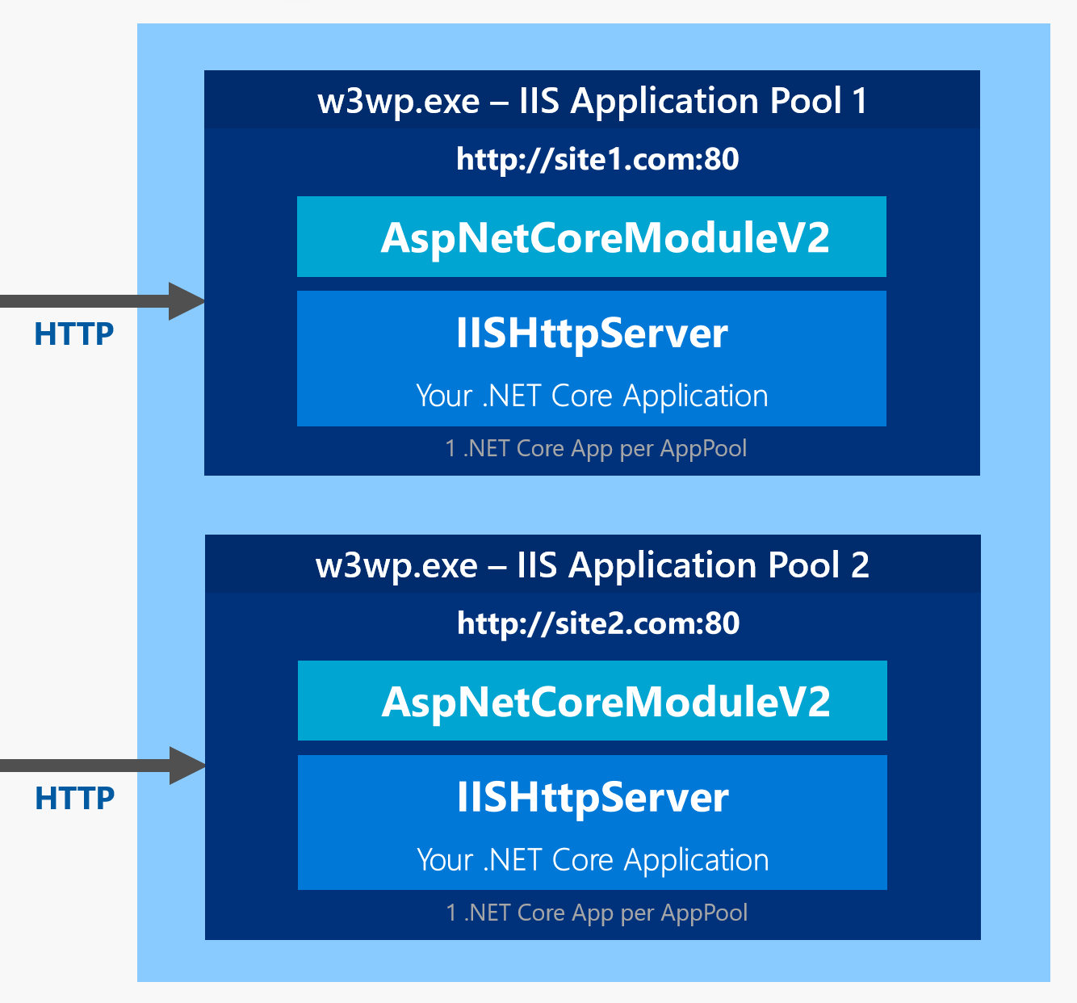
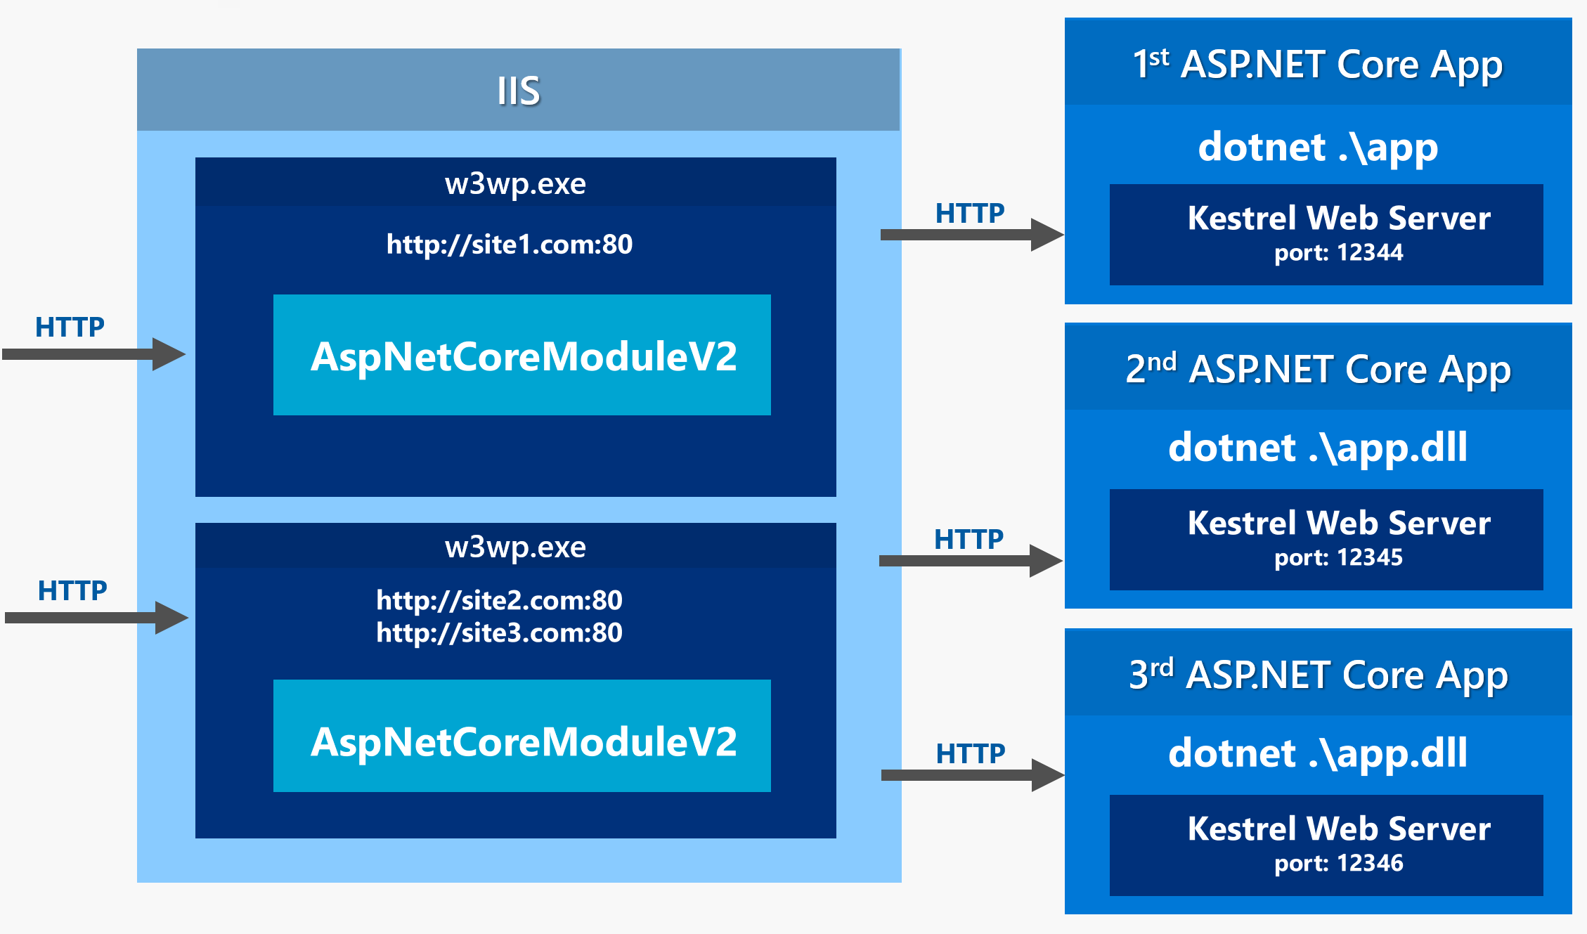
kestrel hosting
2.2 em diante
(In Process Hosting)
Antes do 2.2
(Out of Process)

Slide 18
vamos recaptular
http
thread pool
sync
browser
async
iis

Slide 19
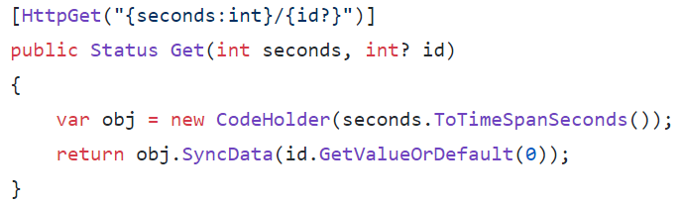
sync no task

Slide 20
async entendendo
muitas coisas ao mesmo tempo
DEADLINE
jun 27
frontend
responsividade
backend
Escalabilidade
Evitar thread blocking

Slide 21
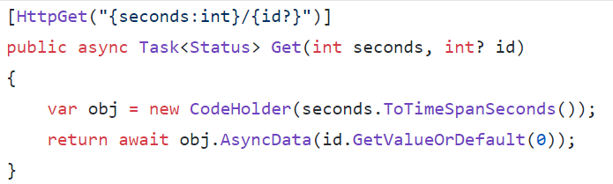
async task

Slide 22
cuidados.

Slide 23
não é bala de prata

Slide 24
01/01
2013
CPU-bound requests
01/06
2015
banco de dados
network
Só funciona com IO-Bound

Slide 25
resultados…
5 Secs
 | requests | ms
Sync | 8 | 5.016
Sync | 9 | 10.004
Async | 8 | 5.018
Async | 800 | 5.389
… 100x!

Slide 26
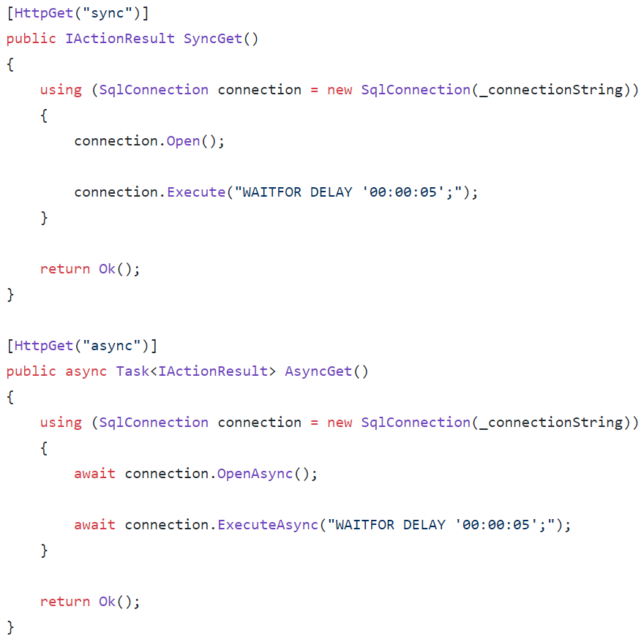

Slide 27
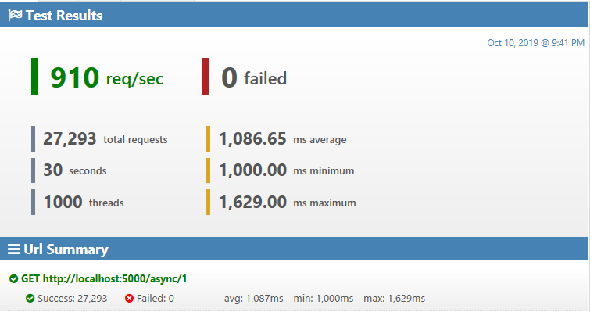
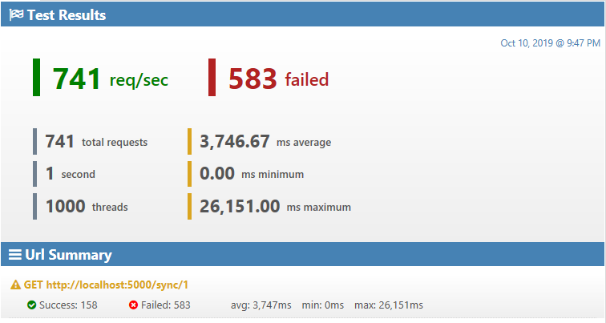
Resultados
Async
Sync

Slide 28
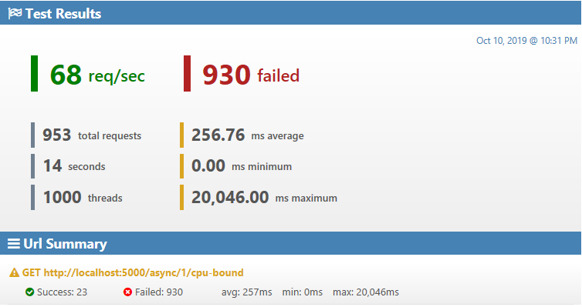
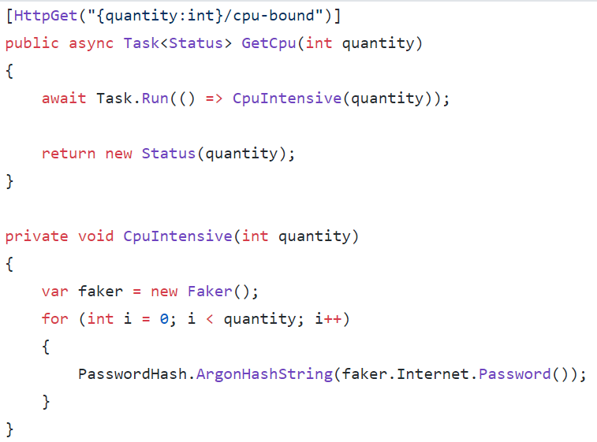
CPU-Bound

Slide 29
DEMO!

Slide 30

download
github.com/brunohbrito/Palestras

Slide 31
obrigado.

